Slide 1
Point AME-AMS bâtiment run 1
16/04/2018

Slide 2
1) Résultats run 1 AMS et mesures modélisées

Slide 3
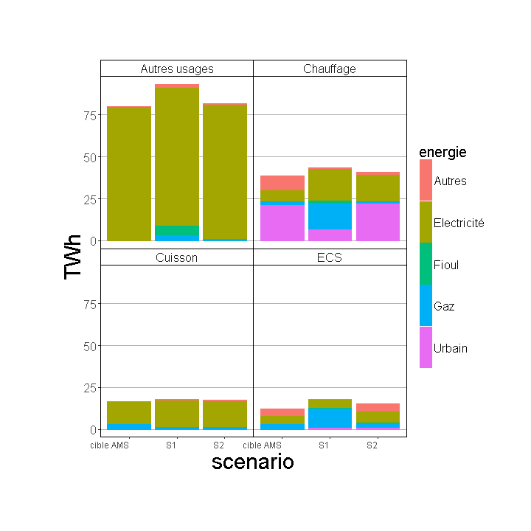
Consommations (Cible AMS / S1 = AME / S2=AMS) par énergie et par usage (hors chaleur issue de l’environnement)

Slide 4
Consommations PAC/CET AMS
 | 2010 | 2015 | 2020 | 2025 | 2030 | 2050
PAC/DRV/Rooftop | 3,3 | 3,4 | 3,7 | 4,5 | 5,5 | 7,7
Electrique Joule | 14,0 | 14,1 | 12,2 | 10,9 | 11,0 | 7,8
Electricité | 17,4 | 17,5 | 15,8 | 15,3 | 16,5 | 15,5
Chaleur environnement | 6,20 | 6,34 | 6,97 | 8,87 | 11,11 | 16,21
 | 2009 | 2015 | 2020 | 2025 | 2030 | 2050
CONSO CET | 0,43 | 1,12 | 2,70 | 4,74 | 5,50 | 6,54
CONSO ECS classique | 5,74 | 6,35 | 5,02 | 1,94 | 0,35 | 0,03
Chaleur environnement | 0,35 | 0,90 | 2,16 | 3,79 | 4,40 | 5,23

Slide 5
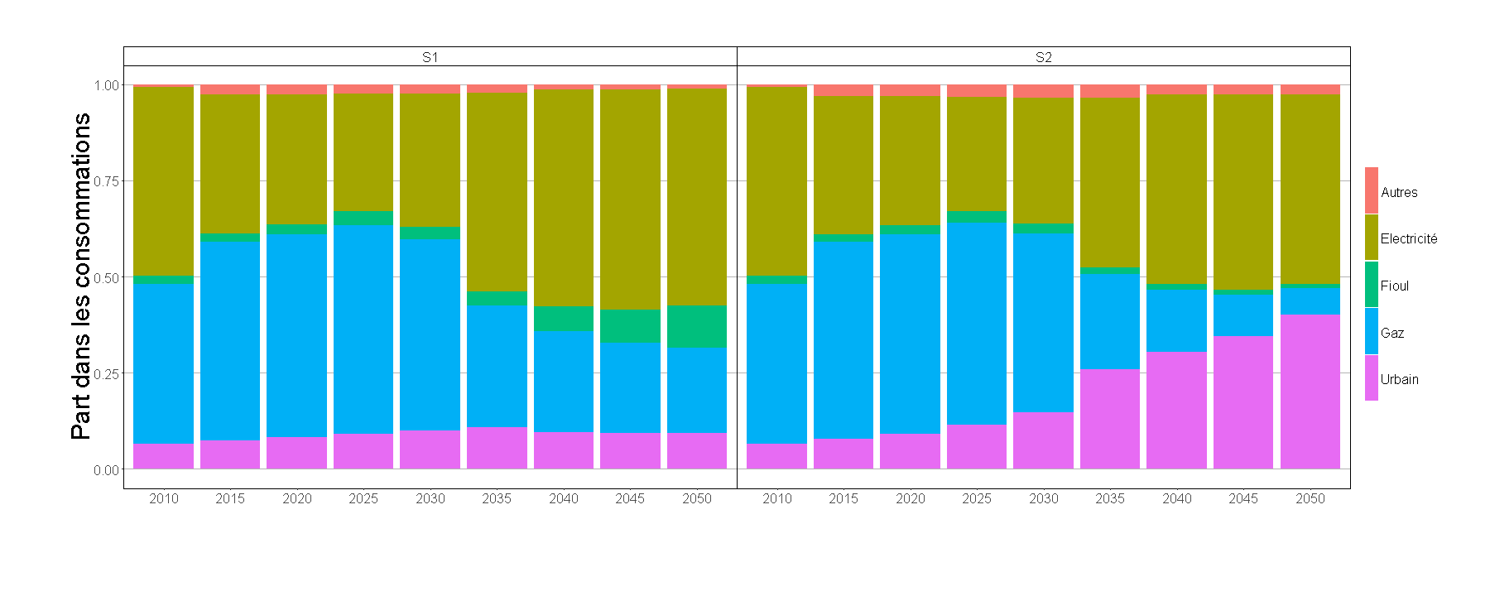
Mesures AMS : construction neuve
Rappel AME | Modélisation AMS
Destructions annuelles de 2,5 millions de m² en 2010 puis maintien du taux de destruction Construction neuve : 346 millions de m² entre 2009 et 2050 Parc total en 2050 : 1171 millions de m² | -10 % de constructions neuves après 2020 320 millions de m² entre 2009 et 2050 -700 GWh en 2050 par rapport à AME
RT 2012 de 2012 à 2050 Surcoût pour l’élec joule | Idem AME Baisse des consommations dans le neuf à discuter pour run2 AMS mais le neuf ne représente que 6 TWh en 2050 (15 % des consommations de chauffage) donc peu d’impact
PM des énergies dans les consommations de chauffage du parc neuf (AME/AMS)

Slide 6
Mesures AMS : rénovation de l’existant
Rappel AME | Modélisation AMS
CEE : signal prix 5 euros par MWhcumac 3ème période et 15 euros par Mwhcumac 4ème période Effet additionnel faible (2,3TWh en 2020) | 15 euros/MWhcumac jusque 2050
Patrimoine immobilier de l’État : Obligation de rénovation de 3 % du parc par an au niveau BBC (fenêtres et murs) de 2014 à 2050 Impact assez fort : maintient jusque 2050 vraiment ? | Passage de l’obligation de rénover de 3 à 5 % pour faire un quart sur 5 ans Prêts bonifiés à destination des collectivités si geste de niveau BBC rénovation : 10 ans, 100 000 max à 1 %
Urbain et renouvelables (Fonds chaleur etc.) : rien | Baisse des coûts des systèmes (-30 % classiques et -50 % performants à l’horizon 2050) → subvention à l’investissement
RT existant : à partir de 2018 gestes de niveau RT : gain + 6 % et coûts + 9 % Systèmes classiques : rdt + 10 % et coût +15 % | Idem AME Pour aller plus loin : À partir de 2030, ne plus autoriser que les gestes de niveau BBC Ne plus autoriser que les chaudières performantes ou les PAC après 2030

Slide 7
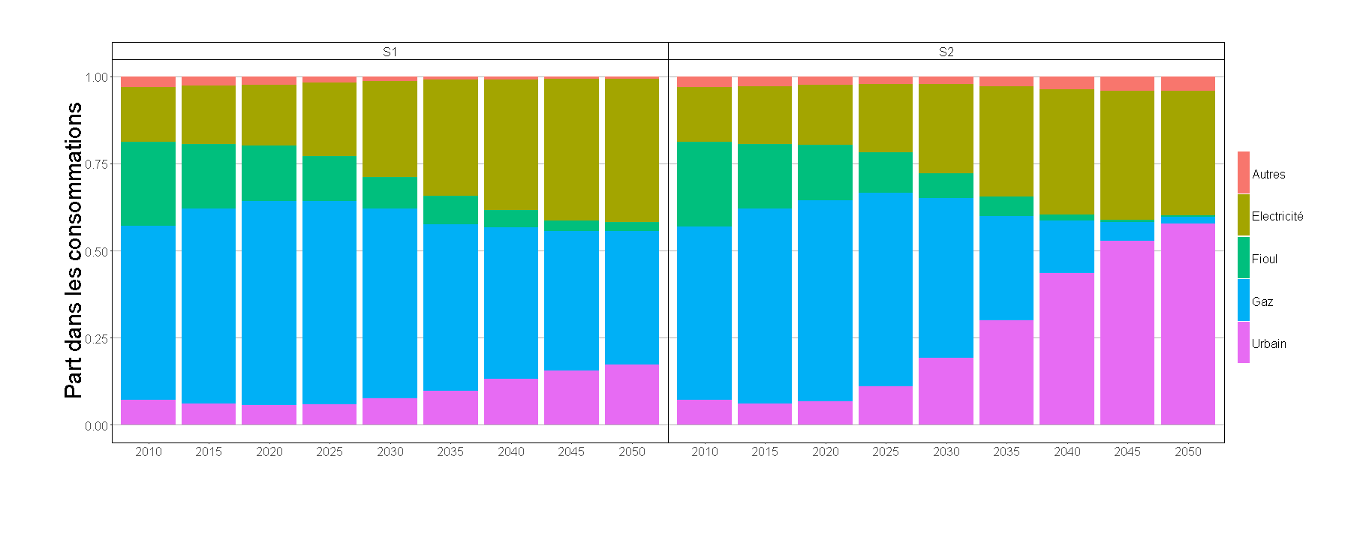
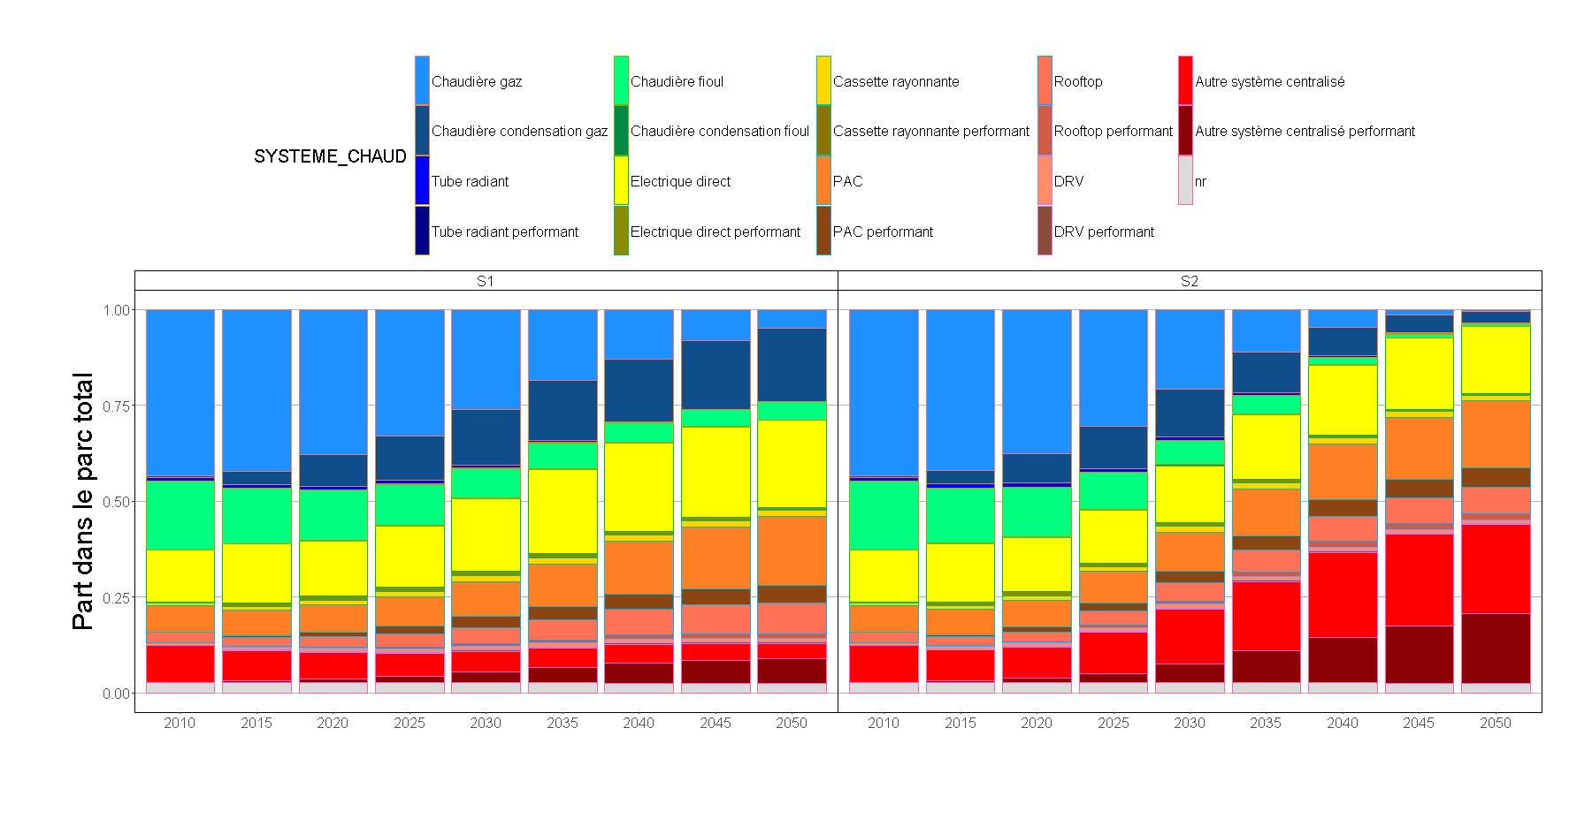
Mesures AMS : rénovation de l’existant
PM des énergies dans les consommations de chauffage du parc existant (AME/AMS)
PM (surfaces) des systèmes de chauffage dans le parc total (AME/AMS)

Slide 8
Mesures AMS : décret tertiaire
Modélisation AMS
Décret : Modélisé au niveau de la branche et de l’occupant (part des bâtiments de plus de 500 m² = Part concernée par le décret) → environ 35 % du Parc Entre 2019 et 2050 Consommations (usages RT) >2000 m² : - 60 % en 2050 1000-2000 m² : -40 % en 2050 500-1000 m² : -20 % en 2050 -47 % en moyenne → Pour le moment : peu d’effet sur les rénovations par rapport à l’AME + conflit avec Travaux embarqués (Mesure désactivée dans l’AMS)
 | Part > 2000 m² | Part > 1000 m² | Part > 500 m² | Baisse de consommations
Bureaux Administration | 42% | 42% | 42% | 60,00%
Café Hôtel Restaurant | 13% | 24% | 38% | 39,78%
Commerce | 16% | 45% | 48% | 45,16%
Enseignement Recherche | 65% | 76% | 96% | 49,15%
Habitat Communautaire | 0% | 42% | 89% | 29,37%
Santé Action Sociale | 55% | 55% | 83% | 46,52%
Sport Loisir Culture | 21% | 35% | 41% | 47,34%
Transport | 17% | 37% | 37% | 49,16%
Total | 35,01 % | 48,86% | 61,48% | 47,28%

Slide 9
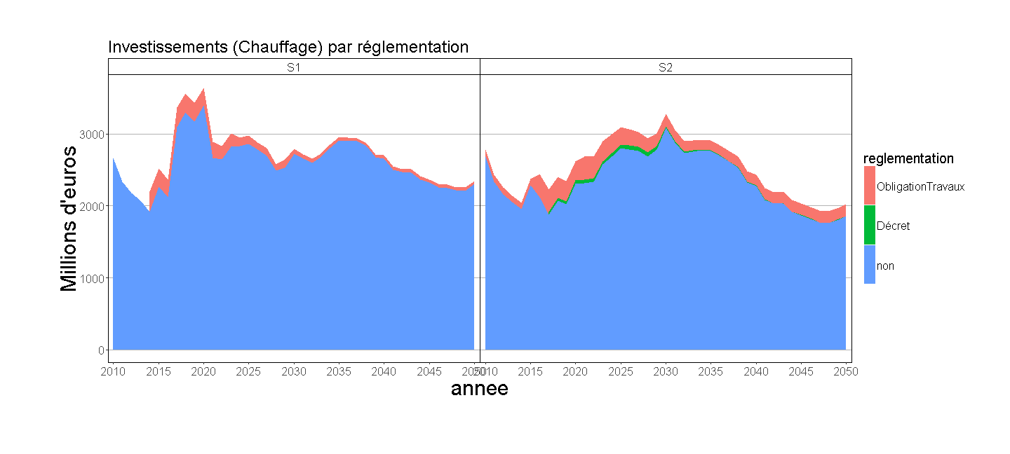
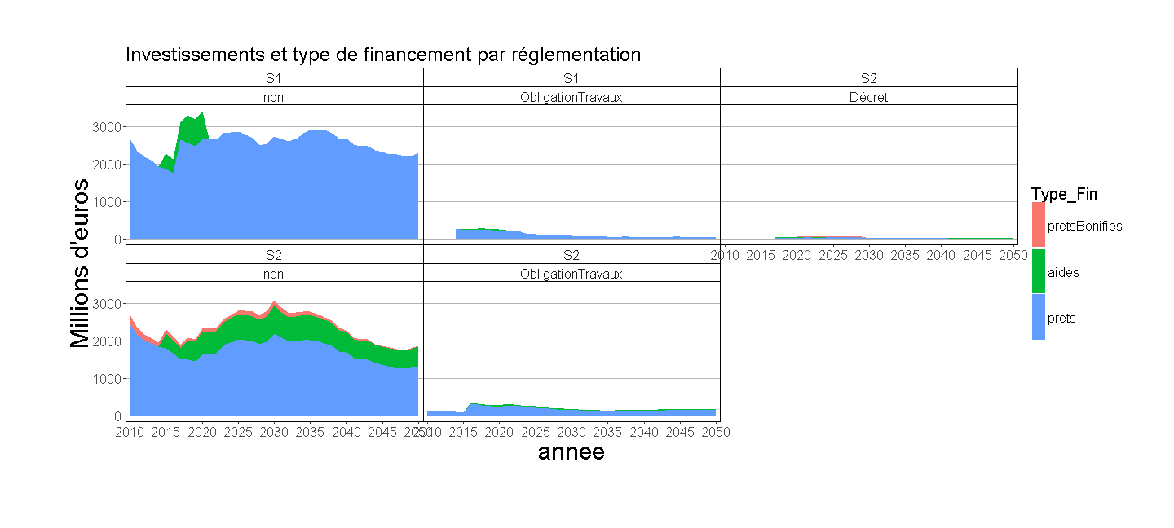
Mesures AMS : rénovation de l’existant

Slide 10
Mesures AMS : Autres usages
ECS :
  Électrification
  Hausse de 20 % des rendements après 2030 (neuf seulement pour le moment)
  Pénétration des systèmes performants 100 % après 2020 (AME ET AMS)
  Pénétration du solaire thermique forte (5 à 10 % dans AME et AMS)
Cuisson : Électrification
Autres usages thermiques : Électrification et suppression du fioul
Pour aller plus loin :
  Élasticités des besoins au prix de l’énergie
  Hausse rendement ECS existant (modification du code)
Energie initiale en ligne | Electricité | Gaz | Fioul | Urbain | Autres
Electricité | 100% | 0% | 0% | 0% | 0%
Gaz | 30% | 50% | 0% | 0% | 20%
Fioul | 40% | 30% | 10% | 0% | 20%
Urbain | 0% | 0% | 0% | 100% | 0%
Autres | 0% | 0% | 0% | 0% | 100%

Slide 11
Paramétrage important : rendements des PAC/CET
Rendements | 2009 | 2015 | 2020 | 2025 | 2030 | 2050
Clim | 3,06 | 3,20 | 3,46 | 3,82 | 4,06 | 4,68
ECS élec | 0,93 | 0,98 | 1,09 | 1,40 | 1,69 | 1,79
PAC/DRV/Rooftop | 2,86 | 2,86 | 2,91 | 2,98 | 3,03 | 3,10
Electrique Joule | 0,92 | 0,92 | 0,93 | 0,96 | 0,97 | 0,99
Electricité (moyenne) | 1,29 | 1,30 | 1,39 | 1,55 | 1,66 | 2,04

Slide 12
2) Comparaison avec le CEREN (AME et nouvelle version du modèle)

Slide 13
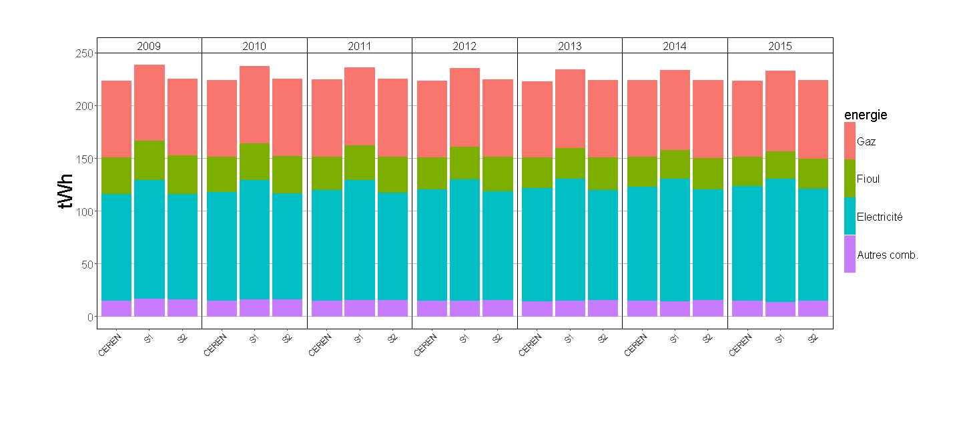
Comparaison avec le CEREN (Consommations totales par énergie)
S1 = ancien AME
S2 = nouvelle version modèle

Slide 14
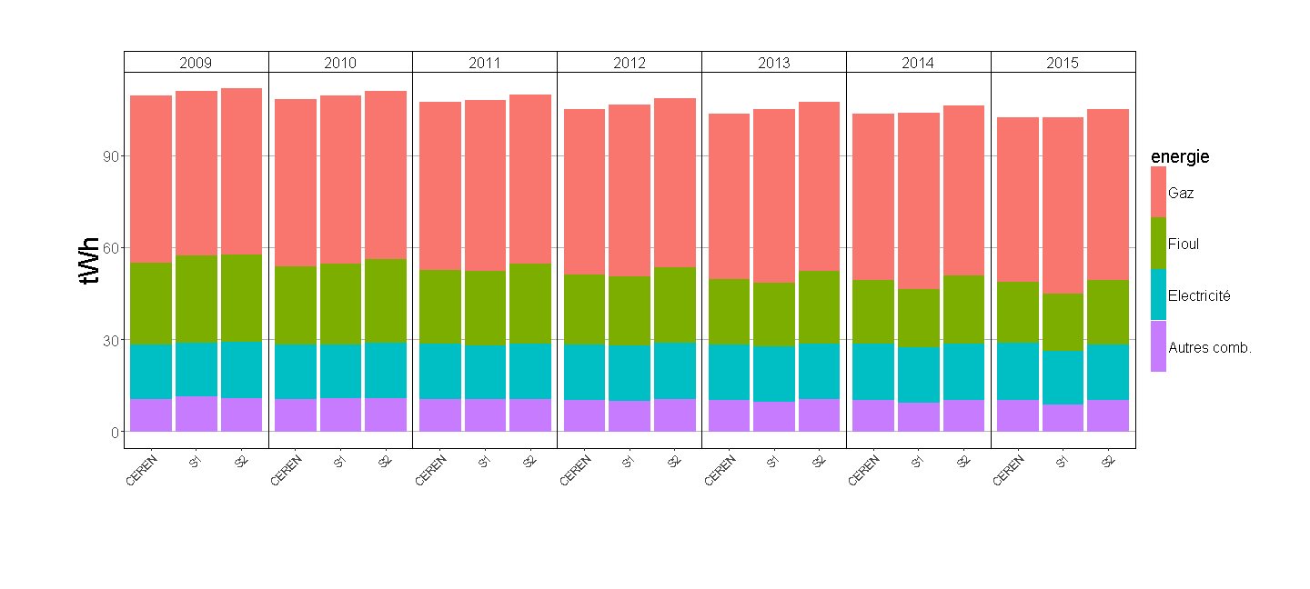
Comparaison avec le CEREN (Consommations de Chauffage par énergie)
S1 = ancien AME
S2 = nouvelle version modèle
2010-2015 :
CEREN : - 5,5 %
Ancien AME : -6,5 %
Nouveau AME : -5,2 %

Slide 15
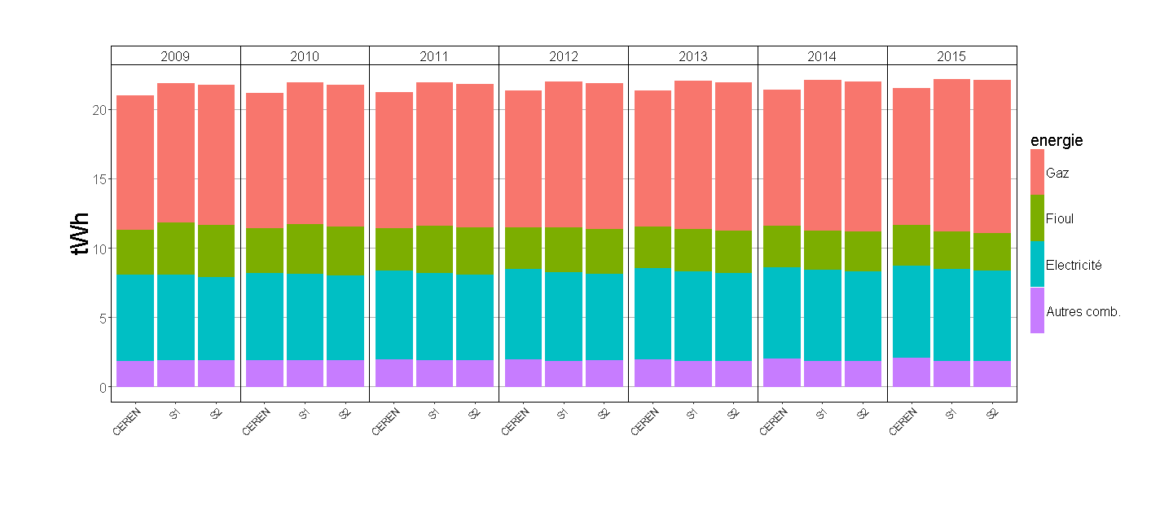
Comparaison avec le CEREN (Consommations d’ECS par énergie)
S1 = ancien AME
S2 = nouvelle version modèle

Slide 16
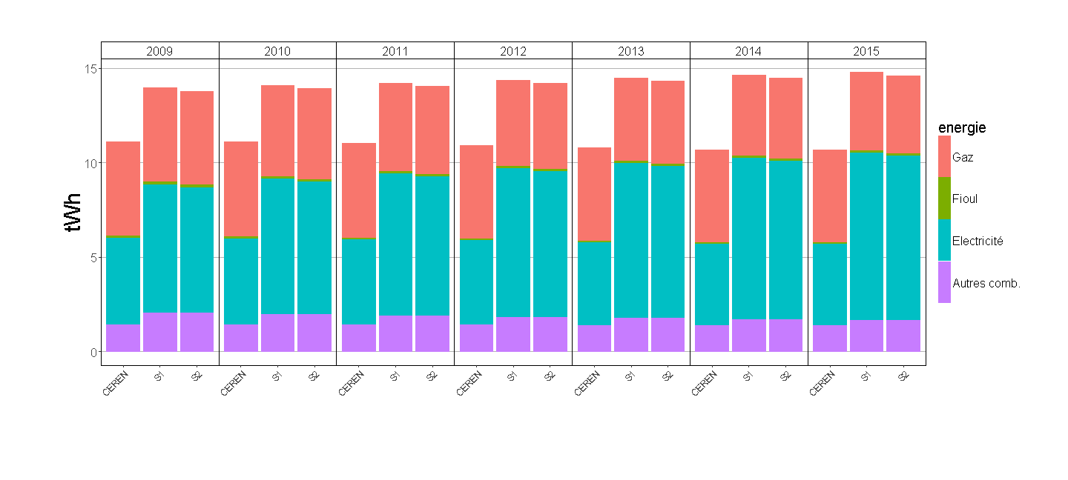
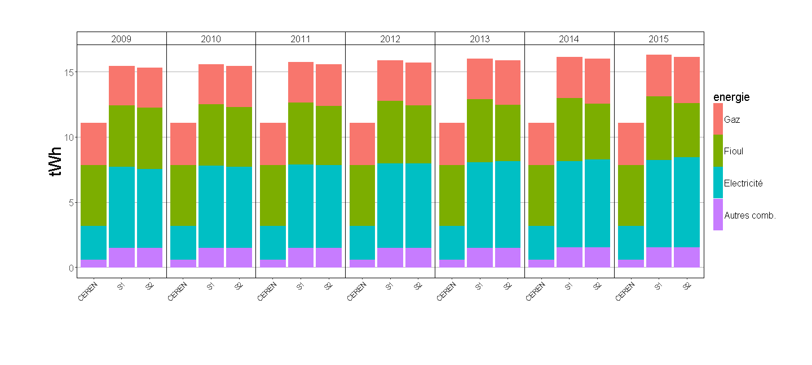
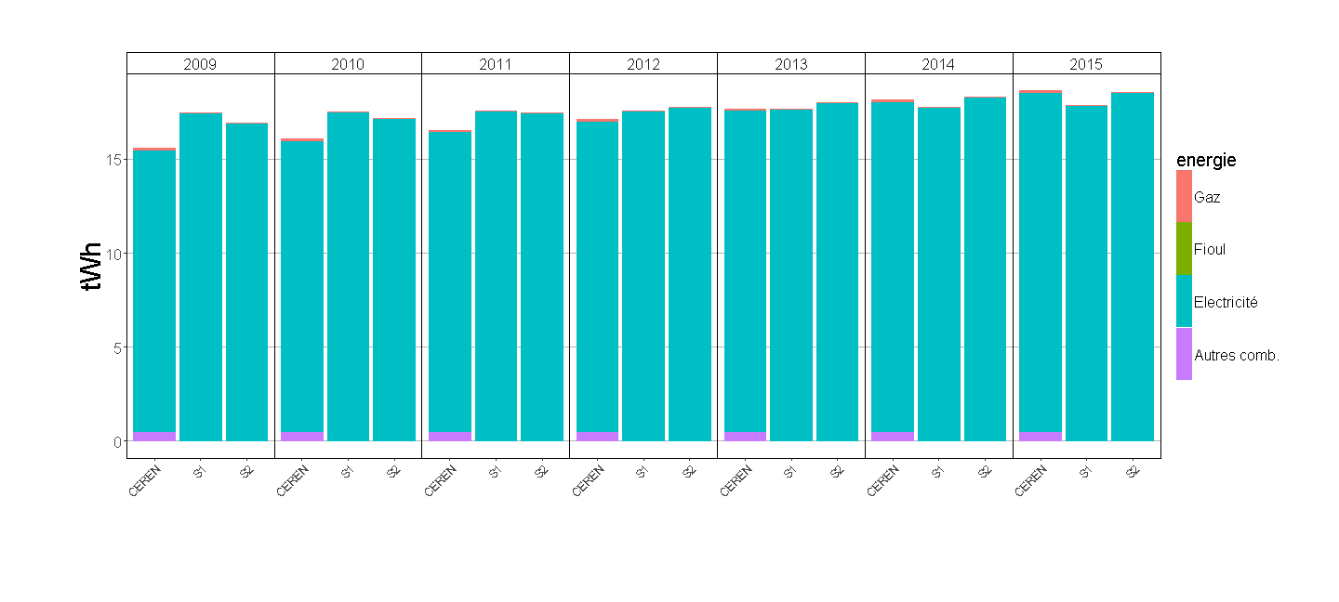
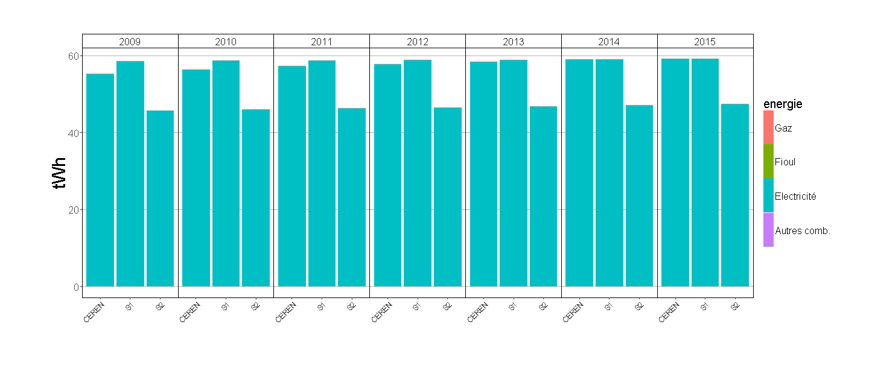
Cuisson
Autres usages thermiques
Climatisation + Auxiliaires + Ventilation
Autre électricité spécifique

Slide 17
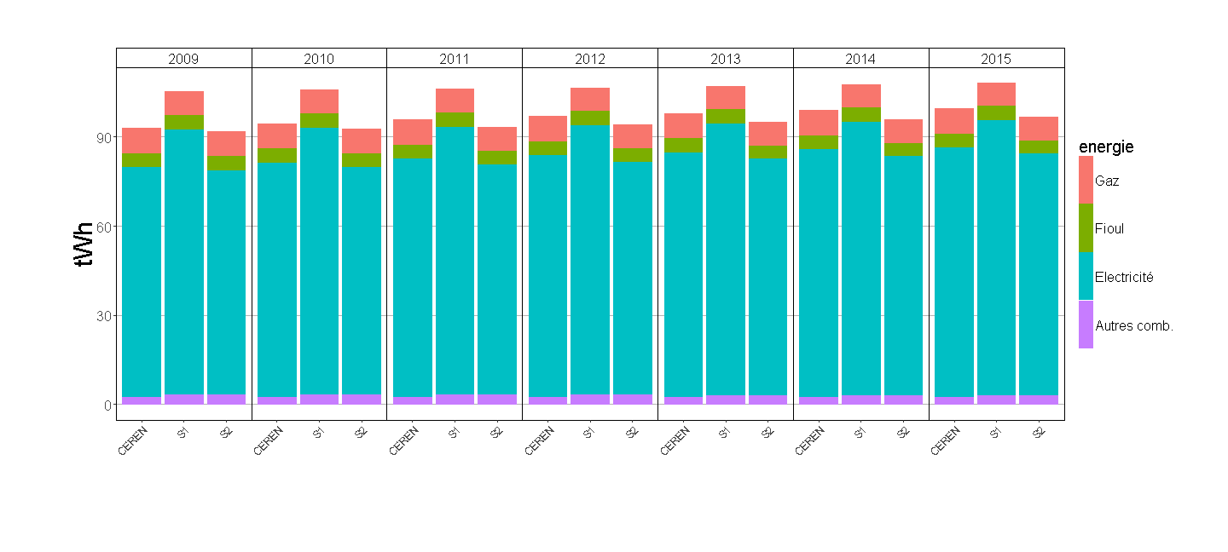
Cuisson + Autres usages thermiques + électricité spécifique (y compris climatisation)

Slide 18
3) Comparaison AME et AMS : ancienne et nouvelle version du modèle

Slide 19
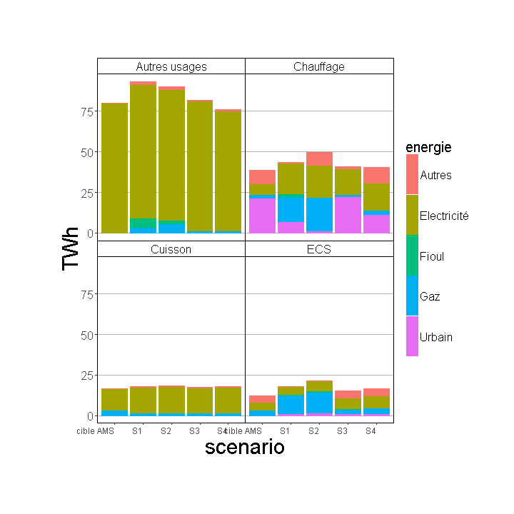
Consommations par énergie et par usage comparaison avec cible AMS
S1 = ancien AME / S2 = AME nouveau modèle
S3 = ancien AMS / S4 = AMS nouveau modèle

Slide 20
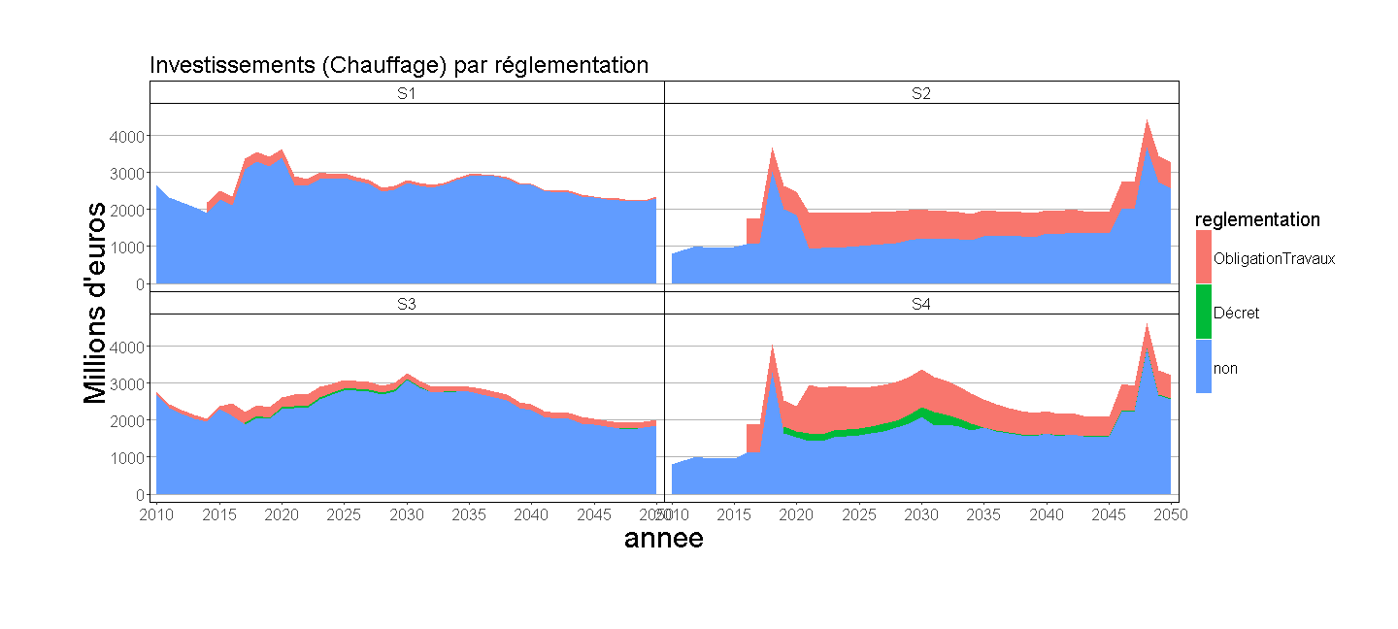
Investissements

Slide 21
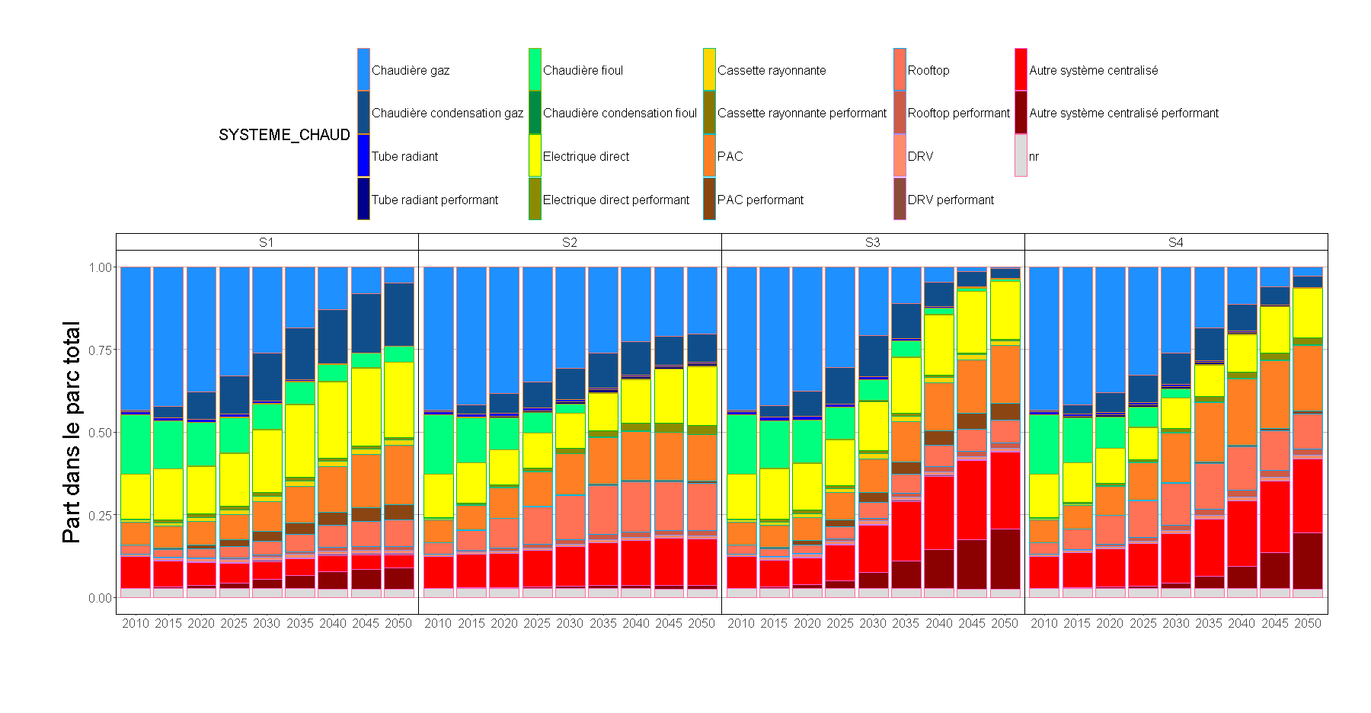
PM (surfaces) des systèmes de chauffage dans le parc total

Slide 22
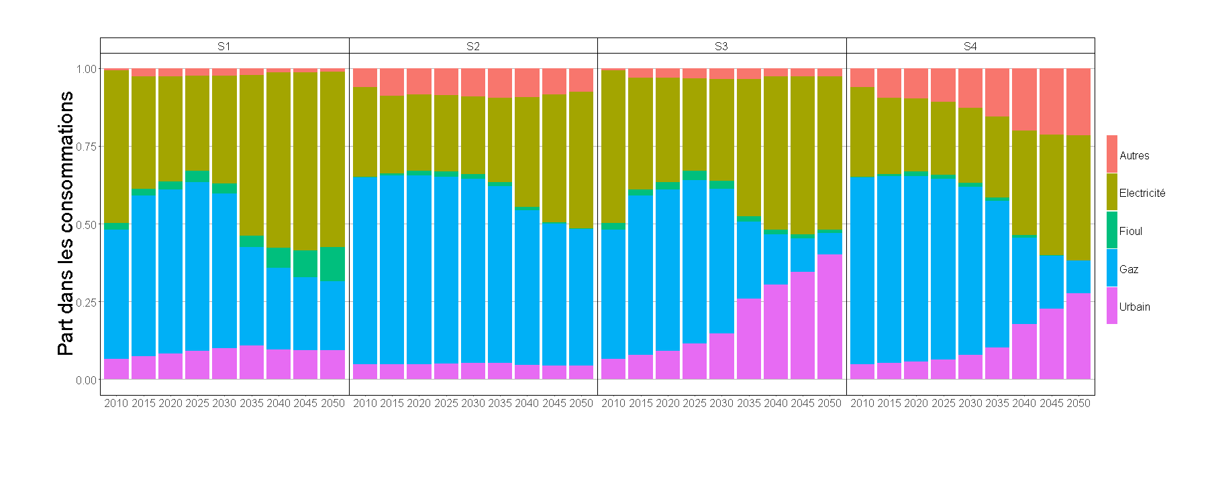
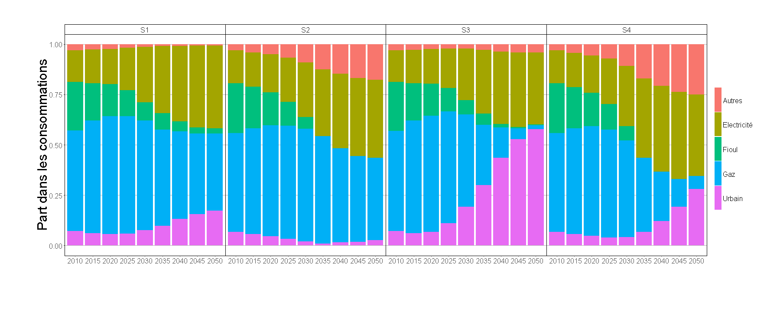
PM (Consommations) des énergie de chauffage dans le parc existant et le parc neuf

